Slide 1
Основна архитектура на Project Touch Grass
Изготвил: Васил Чушев № 2201321011

Slide 2
Екип
Developer 1 - Никола Гочев
Developer 2 - Васил Чушев
QA - Стоил Плачков
Project Manager - Момчил Симеонов
Project Owner - Васил Николов

Slide 3

Основна архитектура
UI (Front-end)
Бизнес логика
База-данни

Slide 4
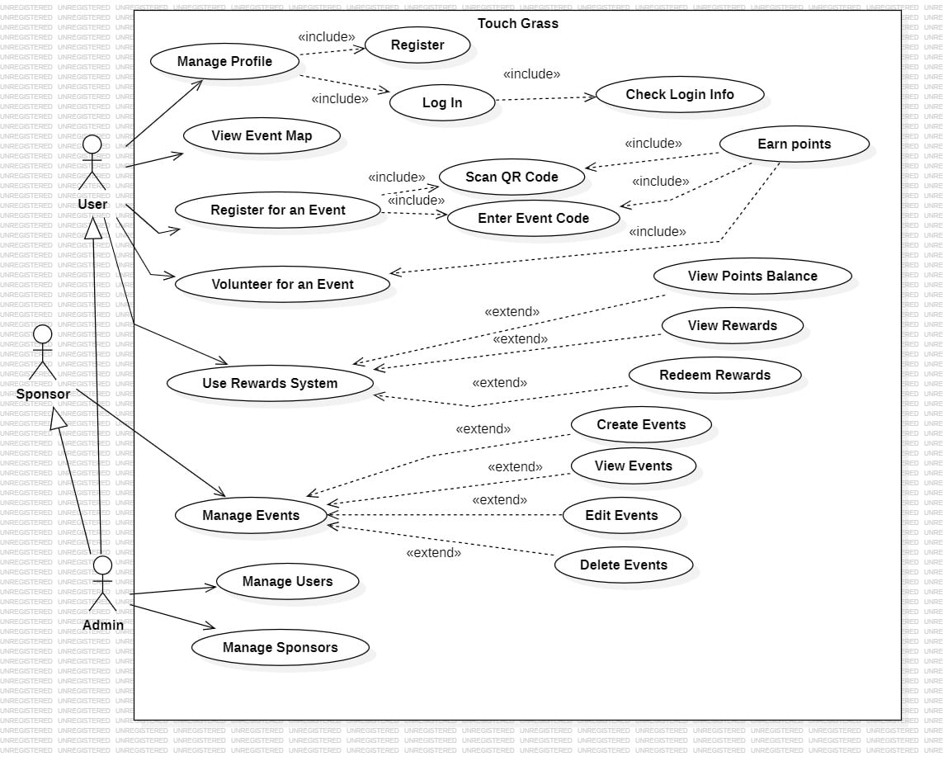
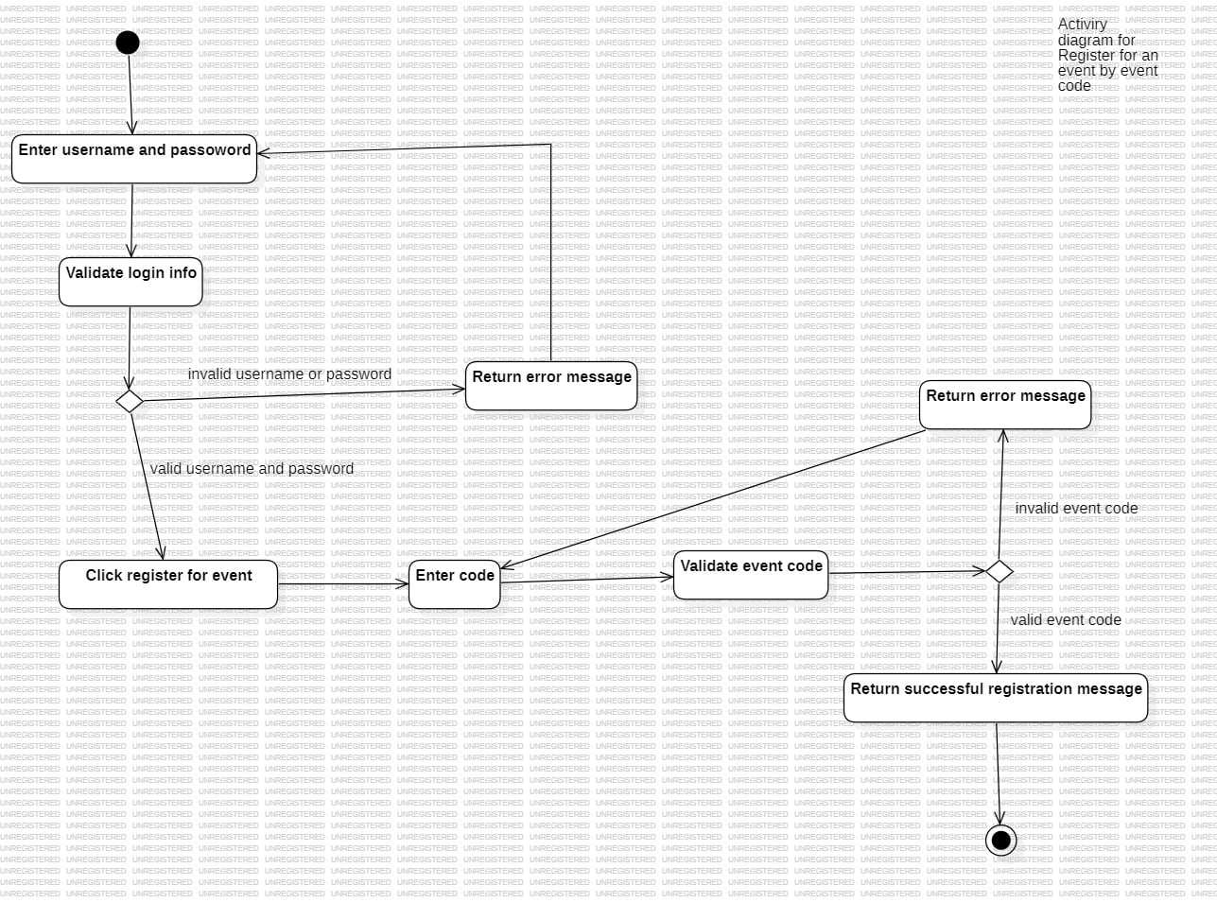
Use case диаграма
Activity диаграма

Slide 5
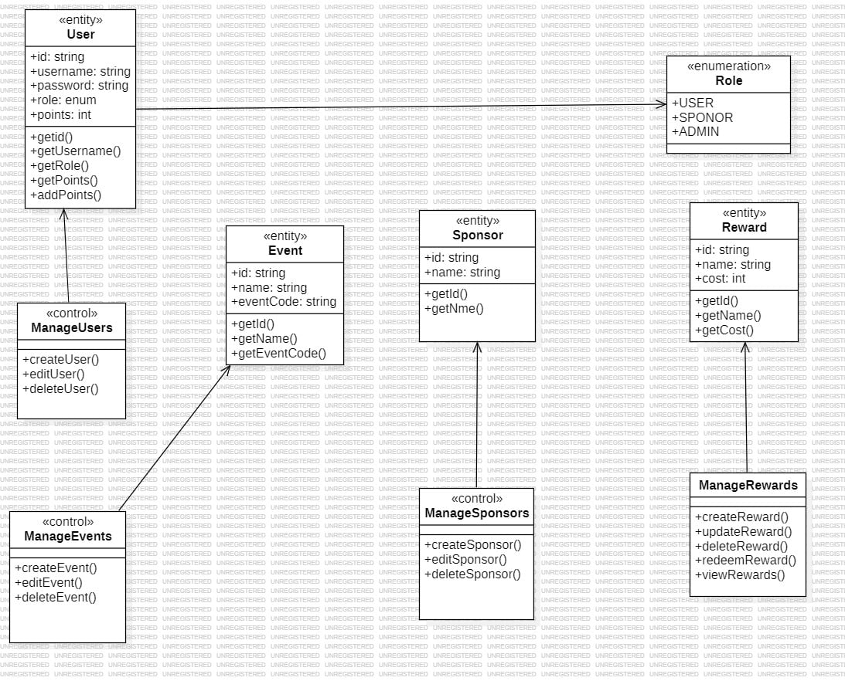
Class диаграма

